Slide 1
Информация о присвоении грифов СибРУМЦ, ФИРО и координационного совета по области образования «Здравоохранения и медицинские науки» учебным пособиям
ЦКМС, 1 марта 2017г.
Начальник УМУ, Мягкова Е.Г.

Slide 2
Необходимость грифования
Возможность быть лидерами или в тренде;
Запросы министерств и ведомств на наличие учебных пособий с грифом;
Возможность влиять на содержание образовательных стандартов.

Slide 3
Кафедры, имеющие наибольшее количество учебных пособий с грифами
Кафедра экономики и менеджмента;
Детских инфекционных болезней с курсом ПО;
Кафедра инфекционных болезней и эпидемиологии с курсом ПО

Slide 4
На что нужно обратить внимание!
В аннотации и рецензиях на учебное пособие необходимо указывать соответствие содержания рабочей программе и стандартам ВО специальностей/направлений подготовки 2015-2016 гг.

Slide 5
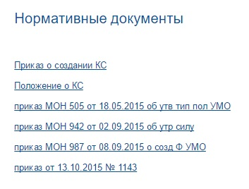

Slide 6
Количество присвоенных грифов

Slide 7
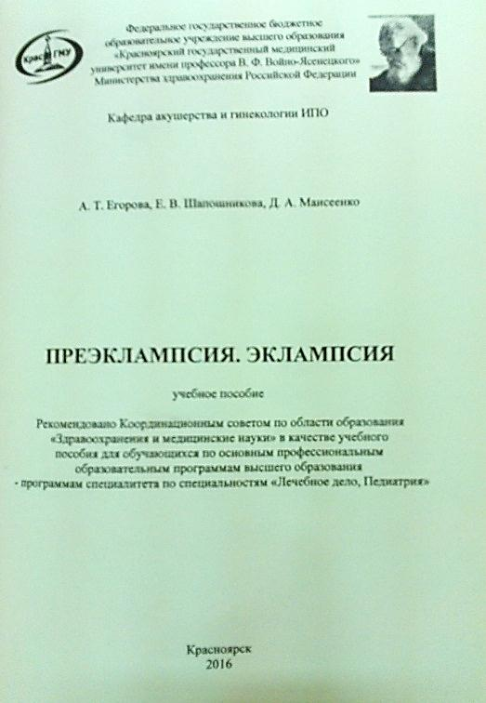
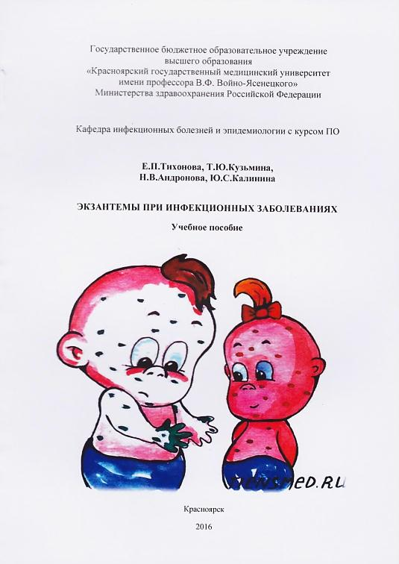
Рекомендовано Координационным советом по области образования «Здравоохранения и медицинские науки»

Slide 8
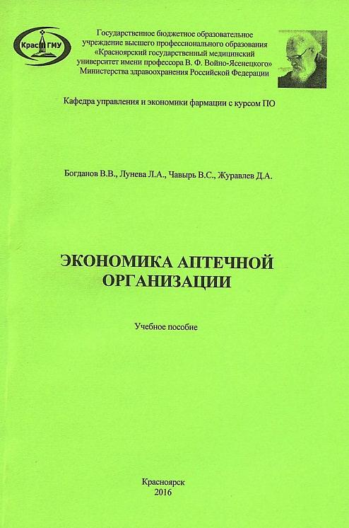
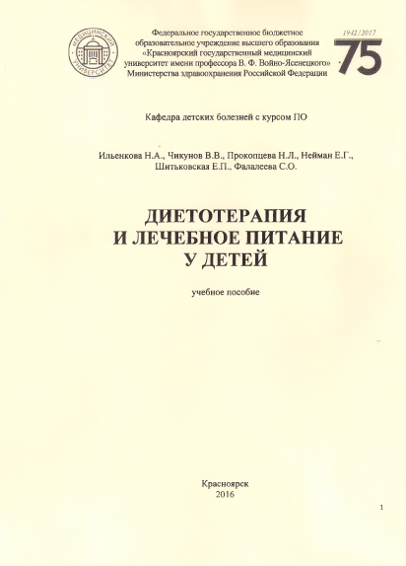
Рекомендовано Координационным советом по области образования
«Здравоохранения и медицинские науки»

Slide 10
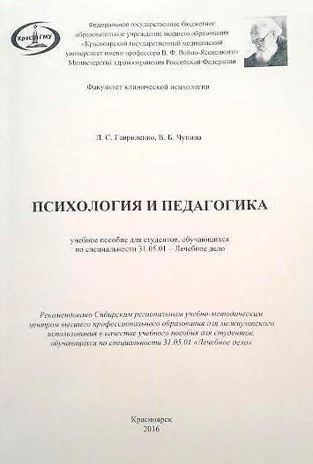
Рекомендовано Сибирским региональным
учебно-методическим центром высшего профессионального образования

Slide 12
Рекомендовано Федеральным государственным автономным учреждением «Федеральный институт развития образования»

Slide 13
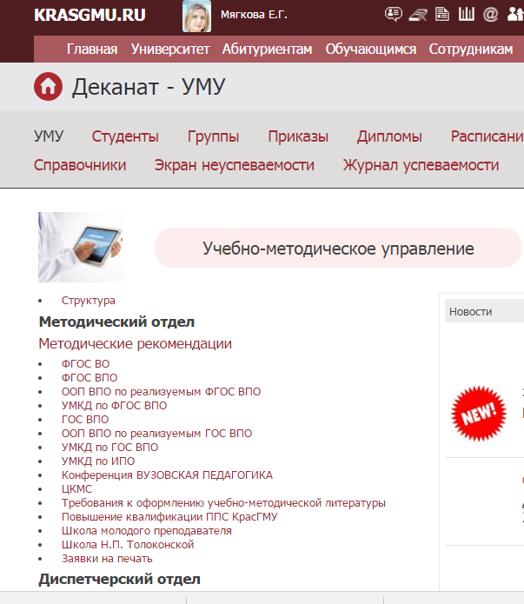

Slide 14
Спасибо за внимание!

